Slide 1
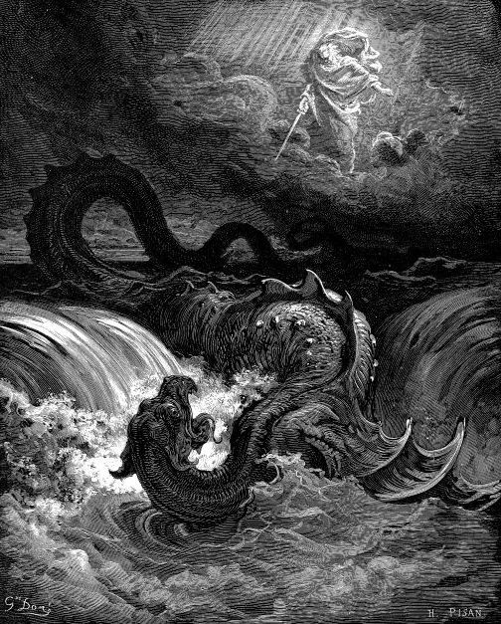
Thomas Hobbes
Thomas Hobbes (Malmesbury, 5 de abril de 1588 – Hardwick Hall, 1 de dezembro de 1674) foi um matemático, teórico político, e filósofo inglês, autor de Leviatã (1651) e Do cidadão (1651).

Slide 2
Thomas Hobbes
. No estado natural, enquanto que alguns homens possam ser mais fortes ou mais inteligentes do que outros, nenhum se ergue tão acima dos demais por forma a estar além do medo de que outro homem lhe possa fazer mal

Slide 3
Thomas Hobbes
Por isso, cada um de nós tem direito a tudo, e uma vez que todas as coisas são escassas, existe uma constante guerra de todos contra todos (Bellum omnia omnes). No entanto, os homens têm um desejo, que é também em interesse próprio, de acabar com a guerra, e por isso formam sociedades entrando num contrato social.

Slide 4
Thomas Hobbes
De acordo com Hobbes, tal sociedade necessita de uma autoridade à qual todos os membros dessa sociedade devem render o suficiente da sua liberdade natural, por forma a que a autoridade possa assegurar a paz interna e a defesa comum

Slide 5
Thomas Hobbes
a idéia segundo a qual os homens só podem viver em paz se concordarem em submeter-se a um poder absoluto e centralizado

Slide 6
Thomas Hobbes
Para ele, a Igreja cristã e o Estado cristão formavam um mesmo corpo, encabeçado pelo monarca, que teria o direito de interpretar as Escrituras, decidir questões religiosas e presidir o culto. Neste sentido, critica a livre-interpretação da Bíblia na Reforma Protestante por, de certa forma, enfraquecer o monarca

Slide 7
Thomas Hobbes
Hobbes realiza o esforço supremo de atribuir ao contrato uma soberania absoluta e indivisível [...]

Slide 8
Thomas Hobbes
Ensina que, por um único e mesmo ato, os homens naturais constituem-se em sociedade política e submetem-se a um senhor, a um soberano. Não firmam contrato com esse senhor, mas entre si. É entre si que renunciam, em proveito desse senhor, a todo o direito e toda liberdade nocivos à paz”.

Slide 9
Thomas Hobbes
A renúncia ao direito sobre todas as coisas deve ser recíproca entre os indivíduos.
O contrato que funda o poder político visa pôr fim ao estado de guerra que caracteriza o estado de natureza.

Slide 10
Rousseau Introdução
Jean-Jacques Rousseau (Genebra, 28 de Junho de 1712 — Ermenonville, 2 de Julho de 1778) foi um filósofo suíço, escritor, teórico político e um compositor musical autodidata. Uma das figuras marcantes do Iluminismo francês, Rousseau é também um precursor do romantismo.

Slide 11
Rousseau Introdução
As idéias políticas de Rousseau tiveram grande influência nas inspirações ideológicas da Revolução Francesa, onde as concepções liberais se difundiram e guiaram ideologicamente a Revolução. O crescimento do nacionalismo, tambem pode ser constatado nesse momento.

Slide 12
Rousseau Introdução
todos os homens nascem livres, e a liberdade faz parte da natureza do homem. (...) processo histórico (...), - mas outra liberdade vem substituir a liberdade individual, ou seja, a liberdade civil

Slide 13
Rousseau Introdução
a única instituição que ainda se constitui natural é a da família, ou seja, os vínculos ,que se formam na família ,se perpetuam enquanto há uma relação de dependência, cujas necessidades básicas, tais como a proteção,a alimentação, devam ser satisfeitas para a própria preservação do grupo humano

Slide 14
Rousseau Introdução
Para proteger os seus direitos, os homens fazem um arranjo institucional, que Rousseau denomina de contrato social. A vontade coletiva configura-se no contrato social em todas as esferas da sociedade, seja no estado, seja no governo,seja na economia, delimitando o espaço e as formas de ação individual.

Slide 15
Discurso sobre a origem e os fundamentos da desigualdade entre os homens
A contestação da sociedade tal como estava organizada foi tema do ensaio Discurso (...) sobre (1755), em que se vê a desigualdade e a injustiça como frutos da competição e da hierarquia mal constituída.

Slide 16
Discurso sobre a origem e os fundamentos da desigualdade entre os homens
o homem natural é bom, e no isolamento é igual a todo homem. É a partir do momento que resolve viver em sociedade que as desigualdades aparecem.

Slide 17
Discurso sobre a origem e os fundamentos da desigualdade entre os homens
A origem da desigualdade moral ou política é o que E em Emilio Rousseau nos mostra como chegar a tal sociedade - através da educação por um método bem específico que deve formar cidadãos livres. A educação de Emílio visa a construção do governante ideal, resolvendo um dos problemas da sociedade cujos vícios "...não pertencem tanto ao homem, mas fundamentalmente ao homem mal governado.“

Slide 18
Discurso sobre a origem e os fundamentos da desigualdade entre os homens
A desigualdade é um fato natural, decorrentes da evolução histórica da humanidade.
A finalidade da instituição da sociedade e do governo é a preservação do coletivo.
Rousseau faz uma crítica ao processo de socialização, por ter corrompido o homem, tornando-o egoísta e mesquinho para com os seus semelhantes

Slide 19
contrato social
O contratualismo é um acordo entre os membros de uma sociedade, pelo qual reconhecem a autoridade, igualmente sobre todos, de um conjunto de regras, de um regime político ou de um governante.

Slide 20
contrato social
O pacto social pode ser definido quando "cada um de nós coloca sua pessoa e sua potência sob a direção suprema da vontade geral".

Slide 21
contrato social
O "Contrato social", ao considerar que todos os homens nascem livres e iguais, encara o Estado como objeto de um contrato no qual os indivíduos não renunciam a seus direitos naturais, mas ao contrário, entram em acordo para a proteção desses direitos, que o Estado é criado para preservar.

Slide 22
contrato social
O Estado é a unidade e, como tal, representa a vontade geral, que não é o mesmo que a vontade de todos. A vontade de todos é um mero agregado de vontades, o desejo mútuo da maioria.

Slide 23
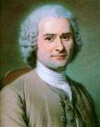
contrato social
“O homem nasce bom e a sociedade o corrompe”.

